Slide 1



Otimização do SIMPAC
RESIDÊNCIAS FABRIKAM
Design de Interação e Projeto Integrador
Prof. Cristiane Aparecida Lana
Higor Luiz Queiroz
Vinícius F. Fontes
Marcos Vinícius Costa Coelho
João Vitor Gomes
Gabriel Ribas

Slide 2
Problema
Falta de praticidade em suas avaliações, por terem de entregar uma folha preenchida com cada grupo para cada professor avaliador, resultando em perca de tempo e dinheiro.

Slide 3
Solução
Entregar uma aplicação web prática, rápida e de fácil acesso e interação, otimizando o processo de avaliação, tanto para o professor responsável, quanto para o aluno avaliado.

Slide 4
Produtos
Área para o Administrador;
Área para o Avaliador;
Opção para cadastro de trabalhos e avaliadores;
Opção para edição de trabalhos e avaliadores;
Opção para visualizar resultados por curso e trabalho.

Slide 5
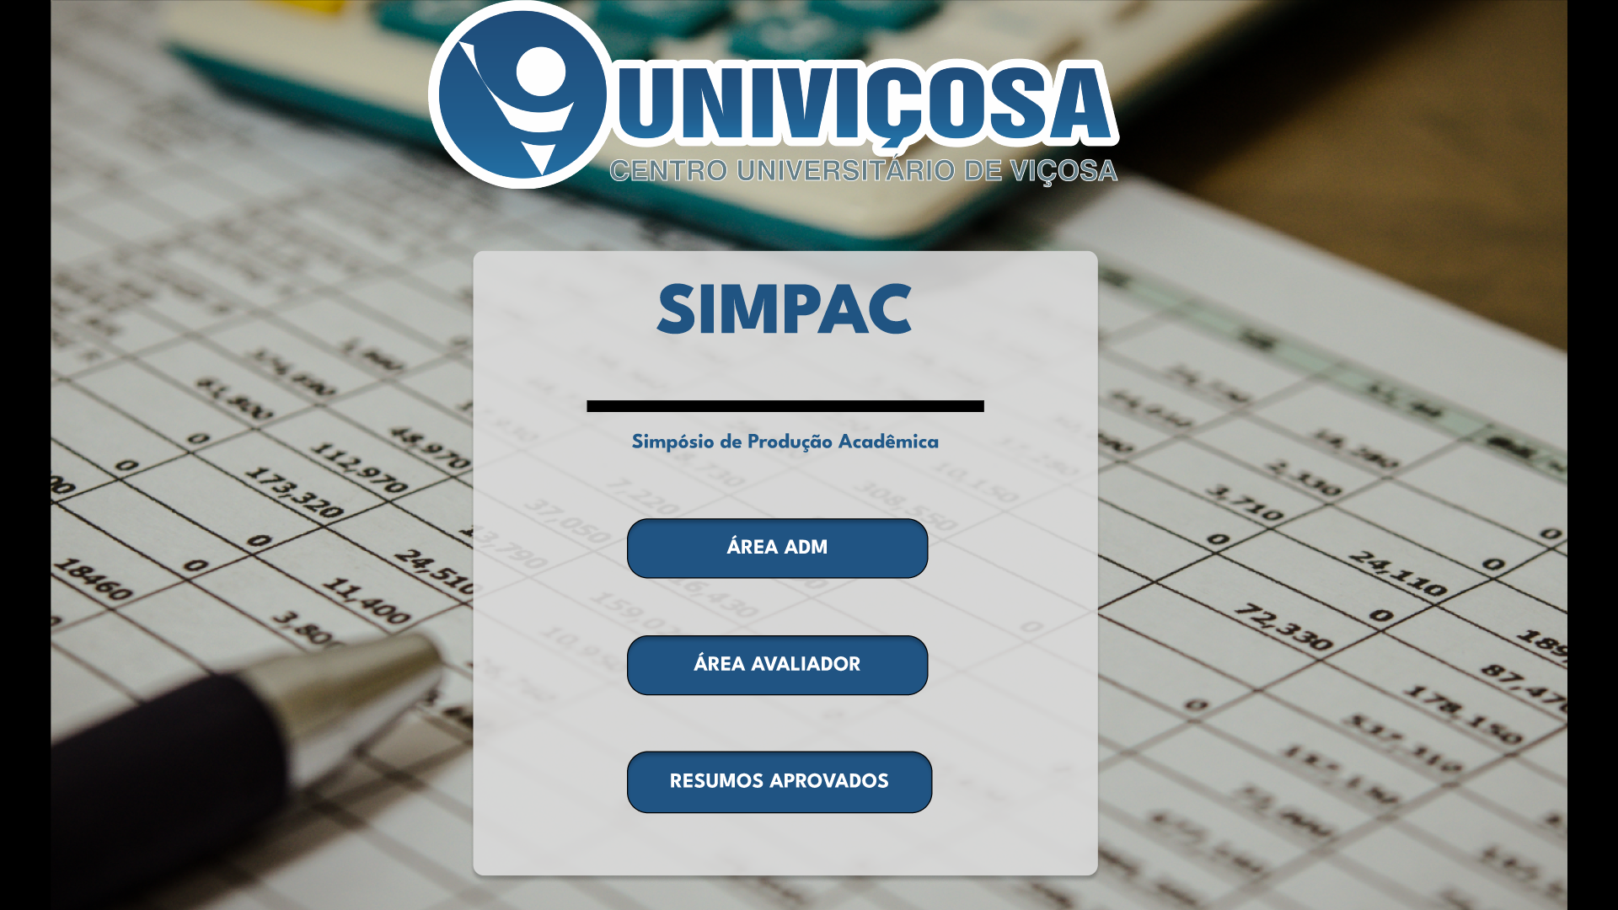
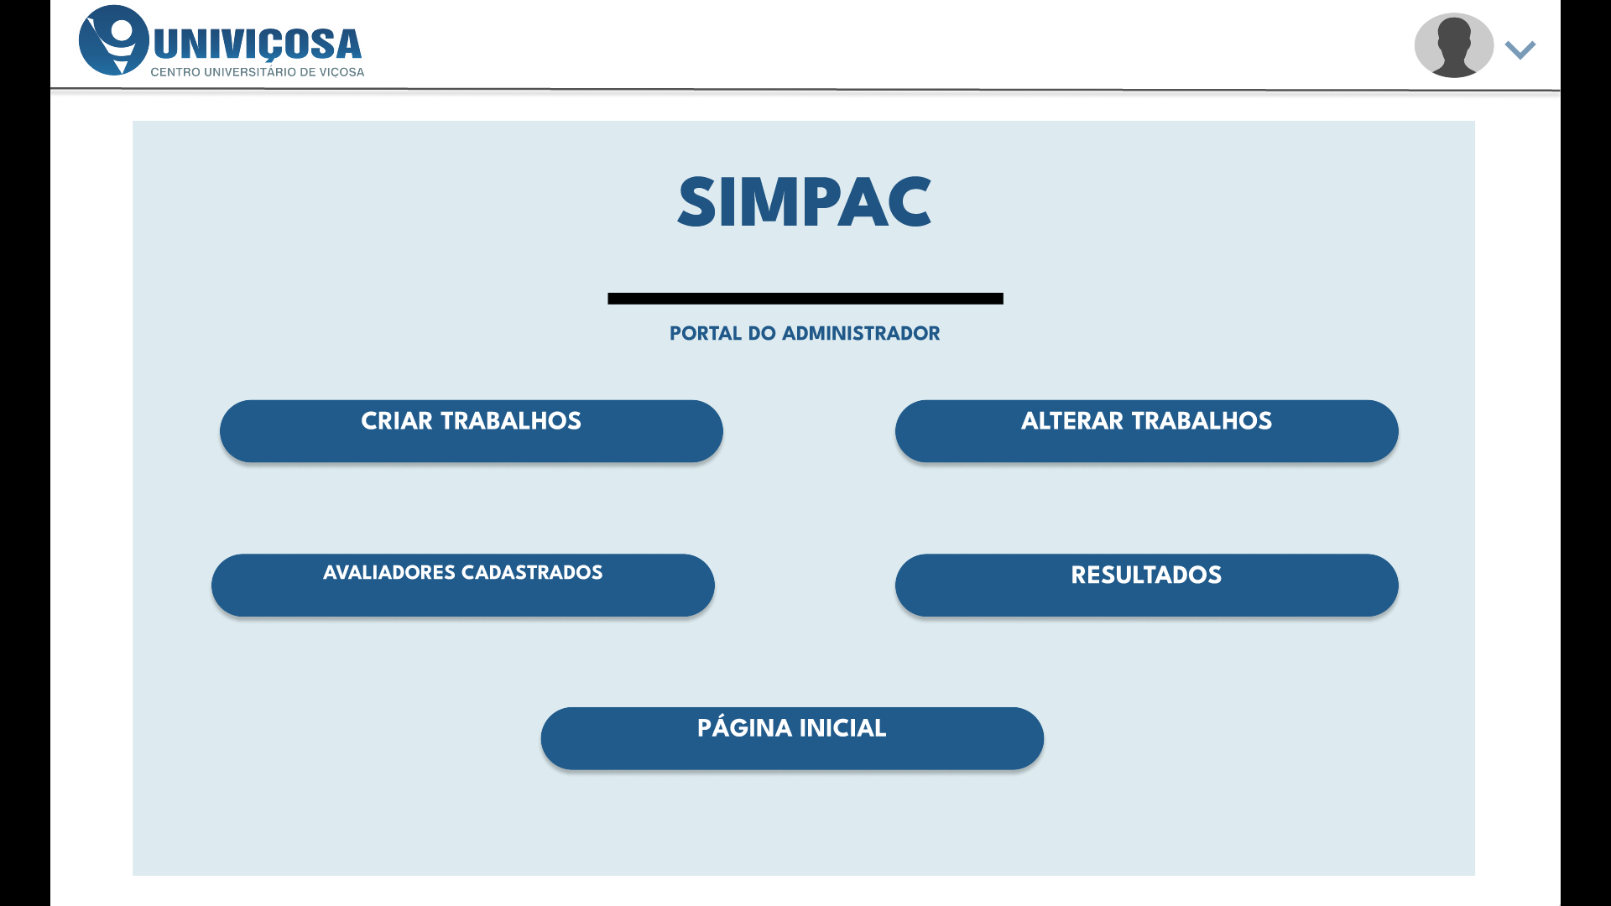
Produtos

Slide 6
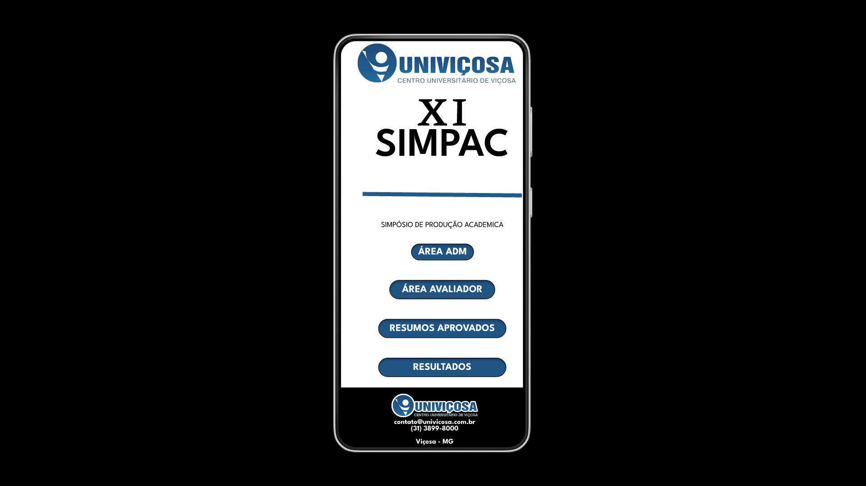
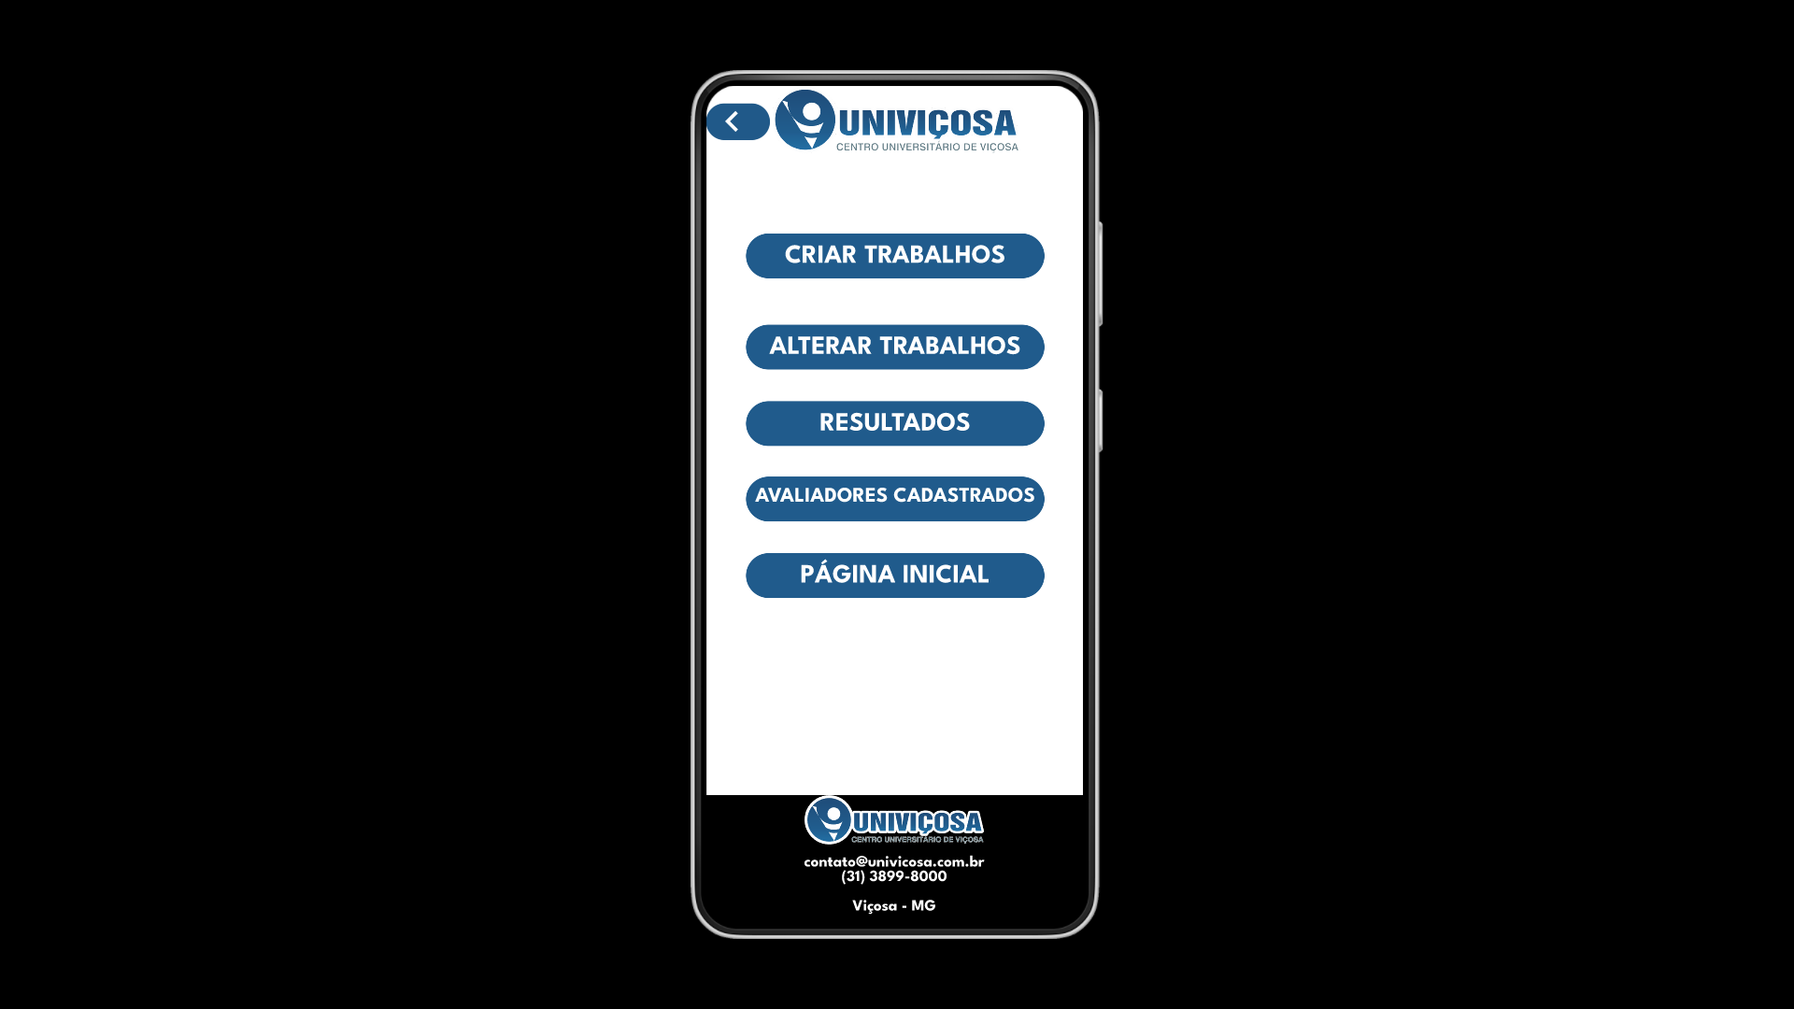
Produtos

Slide 7
Proposta de Valor
Otimização do processo;
Economia em gastos;
Facilidade de acesso;
Facilidade de interação;
Rapidez em uso;
Praticidade.

Slide 8
Mercado
O SIMPAC, Simpósio de Produção Acadêmica da UNIVIÇOSA, é um evento de caráter científico institucional. Nossa missão é cumprir com os objetivos do mesmo, entregando um serviço de qualidade, capaz de suprir suas necessidades e contribuir com o evento e seus processos.

Slide 9
Modelo de Negócios
Nosso modelo de negócios é o B2C, com abordagem direta e personalizada, além de preços adaptáveis a situações diversas.

Slide 10
Agradecemos por sua atenção!

